Slide 1



Diálogo Virtual:
“Digitalización de la asistencia técnica para la articulación de la agricultura familiar con cadenas de valor"
San Salvador, 31 de julio de 2025
jaime.tobar@crs.org
Notes:
Talking Points:
Es una agencia internacional humanitaria fundada en 1943 por la comunidad católica de los Estados Unidos.
CRS tiene 60 años de trabajo en Guatemala y 80 años en más de 100 paises alrededor del mundo.
Solo el 2023 hemos trabajado en 90 municipios de 11 departamentos en Guatemala.
Tenemos una estrategia 2022-2030. (se puede aquí repartir el Brief de la Estrategia)

Slide 2
¿Quienes somos?
Catholic Relief Services (CRS) es la agencia humanitaria Internacional oficial de la comunidad católica de los Estados Unidos de América y miembro de Caritas Internacional, con mas de 80 años de presencia en mas de 100 países
Trabajamos con instituciones locales, nacionales e internacionales, así como otras organizaciones socias, incluidas las gubernamentales, para ayudar a las personas sobre la base de la necesidad, sin importar el credo, raza o nacionalidad.
Trabajamos en El Salvador desde 1969 para ayudar a las personas en condiciones de vulnerabilidad y de escasos recursos.
Promovemos una agricultura basada en conocimiento con un fuerte compromiso de generar y difundir evidencias.
Contamos con un Marco Estratégico en agricultura integrado al trabajo en cohesión social, construcción de paz y fortalecimiento de capacidades de la población joven.

Slide 3
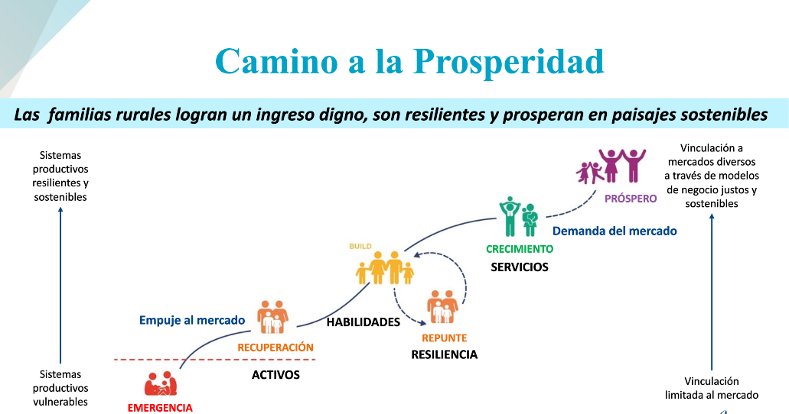
Nuestra propuesta de valor: Camino a la prosperidad
Notes:
es como CRS visualiza el trabajo con lo agricultores a través del camino a la prosperidad. Crs empieza su trabajo con agricultores con alta vulnerabilidad económica y social con sus medios de vida agotados o dañados por algún evento climático. A través de las distintas intervenciones de CRS con los agricultores, estos van construyendo medios de vida mas resilientes que les permite enfrentar de mejor forma situaciones de emergencias. CRS traslada habilidades blandas y técnicas para que los productores aumenten su productividad y se vinculen a procesos de Mercado que les permita cambiar su situación de una de emergencia a una de familia prospera

Slide 4
Áreas de trabajo
Medios de vida
Respuesta humanitaria
Construcción de paz y justicia
Notes:
En Guatemala :
Trabajamos en tres áreas emblematicas: Respuesta Humanitaria, Medios de Vida; Agricultura sostenible.
Trabajamos con las poblaciónes más vulnerables del Altiplano y el corredor seco de Guatemala.

Slide 5
Teoría del Cambio
Programa de Agricultura y Medios de Vida de CRS
INGRESOS DIGNOS
PAISAJES SOSTENIBLES
Todas las personas logran medios de vida dignos y resilientes en paisajes prósperos
COMUNIDADES RESILIENTES
SEGURIDAD ALIMENTARIA Y NUTRICIONAL

Slide 6
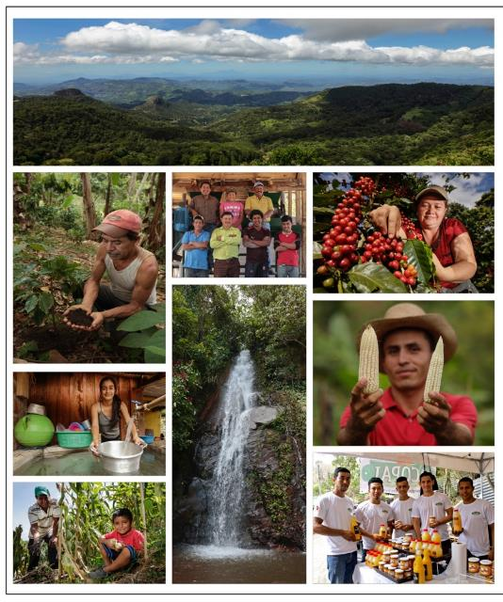
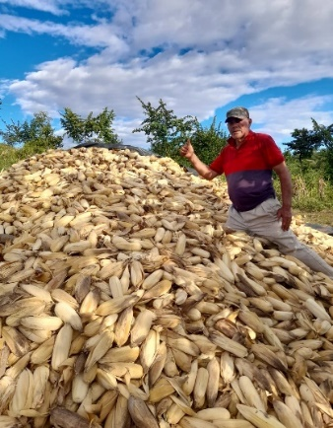
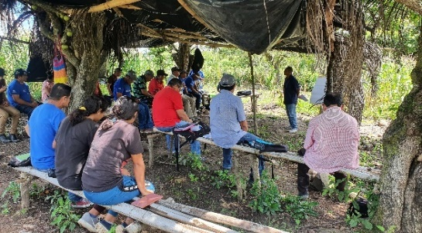
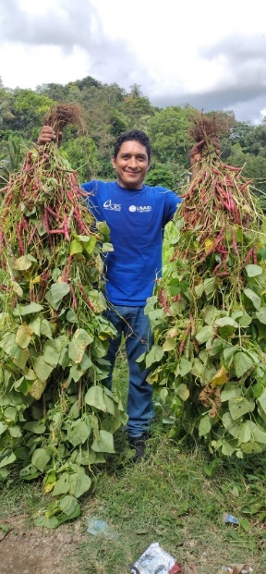
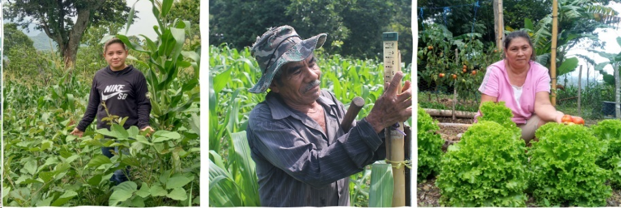
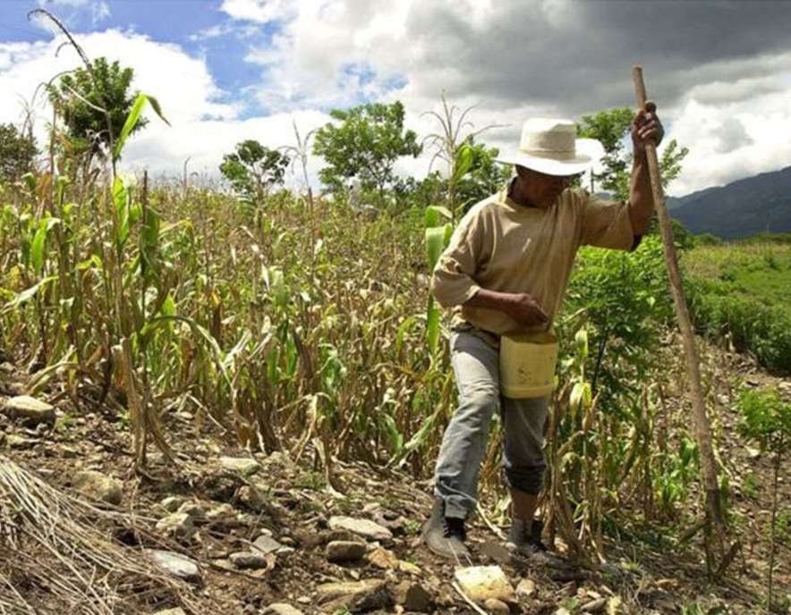
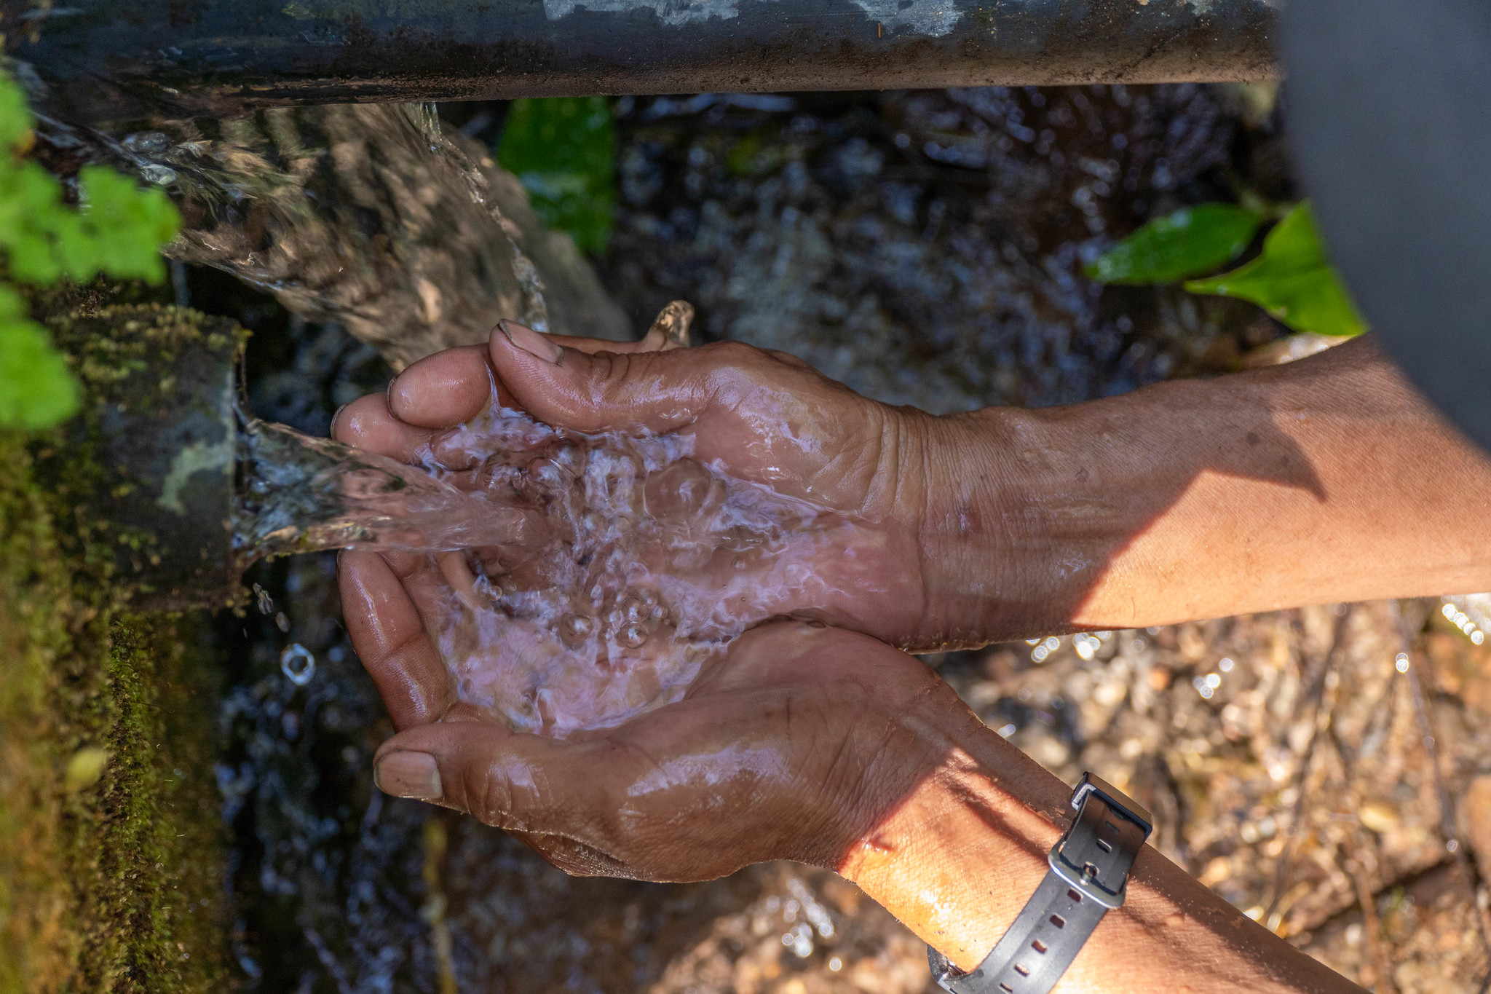
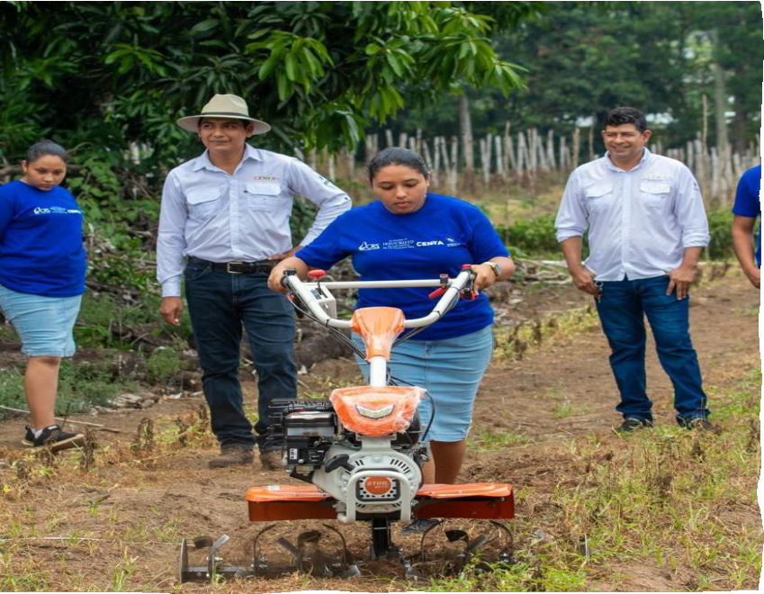
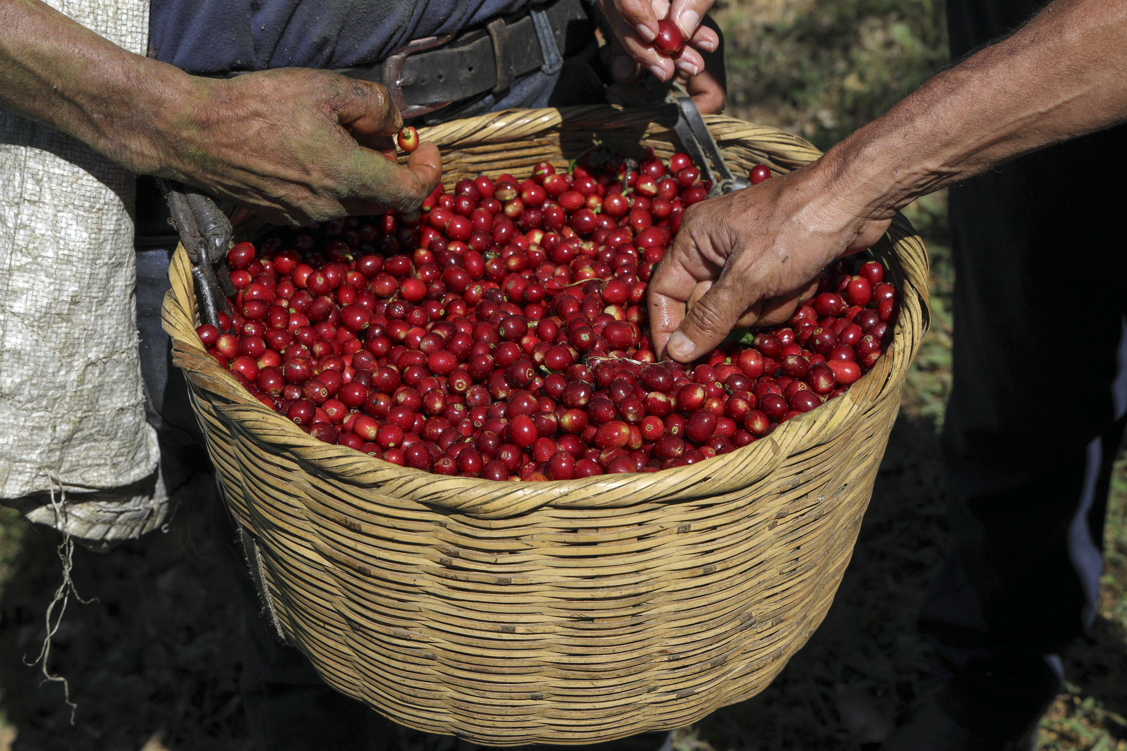
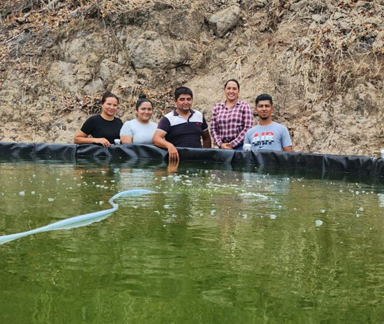
Objetivos
Incremento de la productividad agrícola con tecnologías y extensión rural;
Acceso a servicios financieros para diversificar e incrementar ingresos;
Mejora de la resiliencia del hogar mediante habilidades, y capacidades de gestión del riesgo.

Slide 7

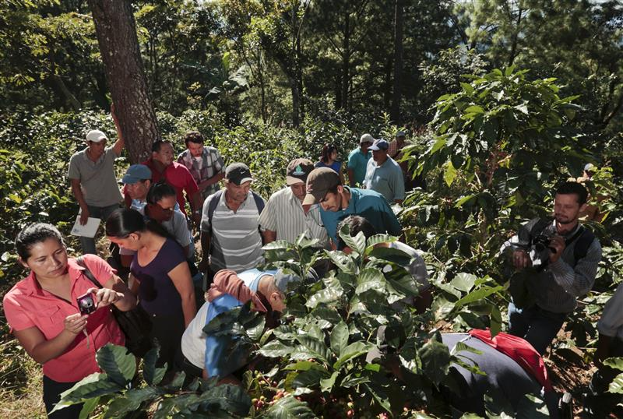
Nuestro abordaje en agricultura
Cultivar suelos
Cosechar Agua
Mejora la productividad de los cultivos
Notes:
El agua verde es el agua que está disponible en el suelo para la producción de plantas
En los sistemas temporales, parte del agua de lluvia que cae se perderá por la escorrentía y la evaporación y solo una parte se infiltra en el suelo y se convierte en Agua Verde
Los suelos degradados tienden a estar compactados y sin cobertura, por lo que pierden mucha agua en la escorrentía y se infiltra menos. También son más bajos en materia orgánica, tienen una estructura pobre y se almacena menos agua como agua verde.
Mientras que los suelos sanos se infiltran y retienen más agua verde, lo que significa que el cultivo será menos afectado por los períodos sin lluvia y se mejorará la productividad del agua de lluvia del sistema.
Las buenos noticas son que las prácticas de agrícolas que restauran el salud de los suelos pueden mejorar el potencial de nuestros suelos para almacenar agua verde y aumentar la productividad y resiliencia del sistemas.

Slide 8
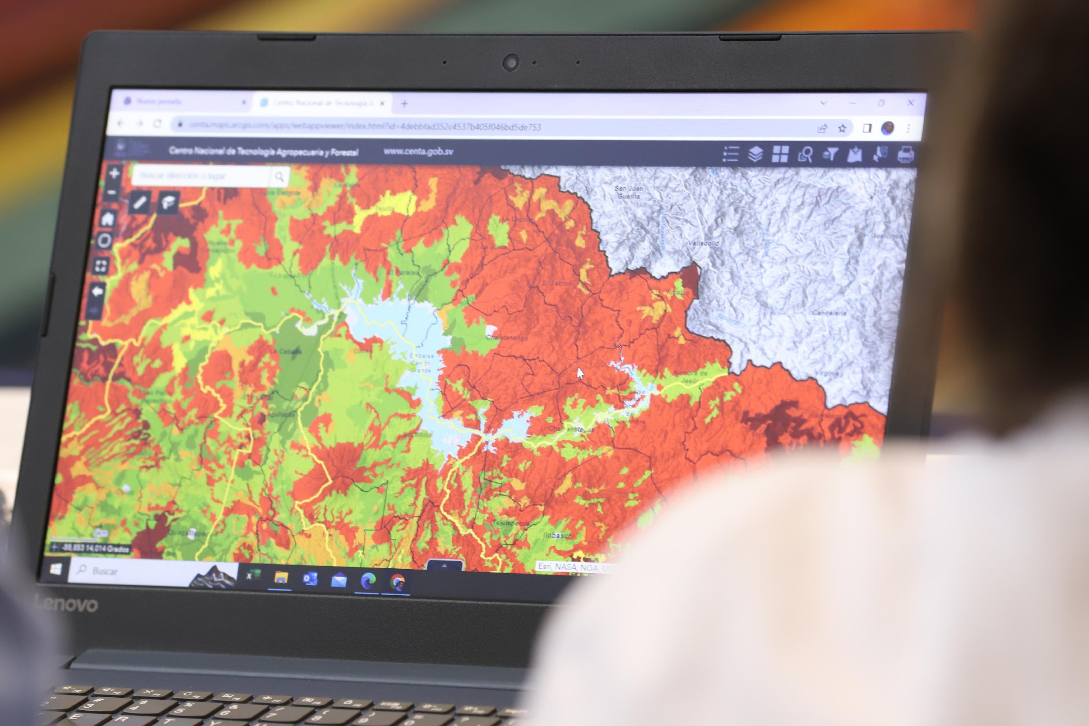
Tecnologías disruptivas promovidas por CRS:
Información de Suelos y Análisis Geoespacial (SIGA)
En los últimos años las tecnologías disruptivas han evolucionado. El uso de información geográfica ha llevado a CRS a utilizarlas en diversos procesos:
Mapeo Digital de Suelos (CRS, Grupo Gestor)
Identificar sitios para la construcción de reservorios (AGRI) e índices potenciales de cultivos
Sensores Remotos para determinar humedad del suelo
Sensores Remotos para determinar alertas y pérdidas de ganancias de coberturas (Terra-i) (CIAT)
Imágenes multiespectrales para el monitoreo de la salud de los cultivos (Drone)
Espectrometría, refractómetros para la medición de carbono orgánico

Slide 9
Mapeo Digital de Suelos (MDS)
Permite conocer las propiedades funcionales del suelo
Ofrecen información actualizada con base a datos disponibles
Permiten modelar la relación suelo - paisaje y no como una entidad plana
Posibilidad de utilizar mejor los recursos financieros en base a las necesidades del suelo y productor
Facilita ubicar lugares donde existen vacíos de información para planificar muestreo de suelos

Slide 10
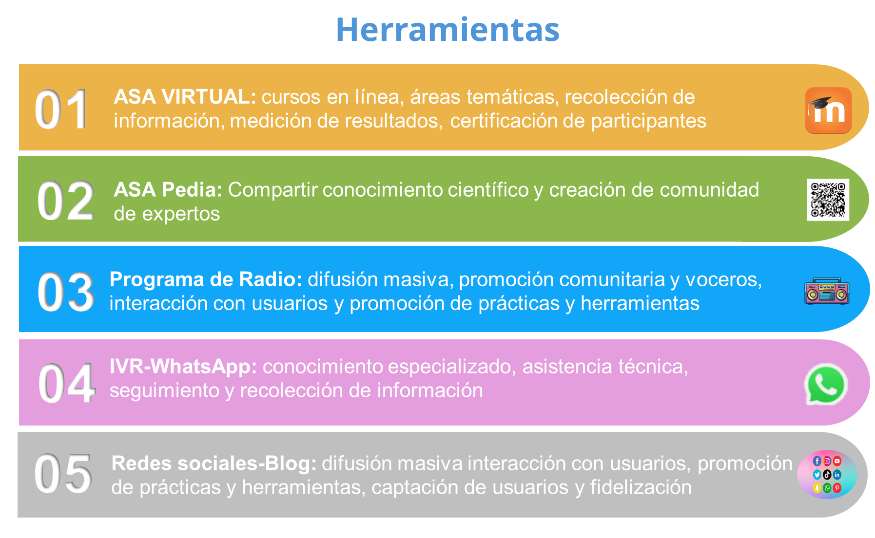
Plataforma de extensión
híbrida ASA Virtual
Impulsa el uso de soluciones digitales en la agricultura
Integra seis módulos para desarrollar las Escuelas de Campo (ECA)
Promueve la educación agrícola de calidad en Mesoamérica
Enfocada en prácticas de manejo de suelos y agua basadas en los principios de la agricultura de conservación, fomenta fincas restauradas, resilientes y productivas
Ofrece contenido especializado tanto para productores como para técnicos extensionistas

Slide 11
2. Articulación de pequeños agricultores de café con cadenas de valor

Slide 12
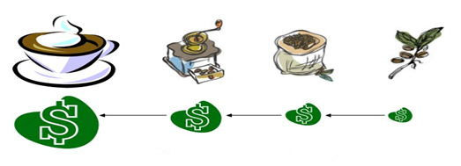
Café:
Una cadena con marcadas inequidades

Slide 13




Desafíos clave en el sector cafetalero de El Salvador para apoyar y empoderar a los productores .
RETOS
RESULTADOS
Los productores de café no tienen acceso al mercado internacional competitivo, lo que suprime el potencial de ganancias.
Los productores aprovechan las oportunidades que pueden mejorar significativamente el potencial de ganancias .
Los productores de café carecen de la infraestructura necesaria para exportar efectivamente su café una vez que se identifica un comprador.
Las alianzas estratégicas facilitan las exportaciones y apoyan a los productores durante el proceso de exportación.
Las prácticas comerciales tradicionales en el suministro de café de El Salvador carecen de trazabilidad y transparencia.
El modelo de “comercio directo” preserva la integridad de los cafés rastreables desde el agricultor hasta el comprador.

Slide 14


Enfoque en protección y restauración de las cuencas hidrográficas que proporcionan agua a las comunidades rurales y urbanas, a través de agricultura regenerativa y accesos a mercados diferenciados para productores agrícolas de diversas escalas.
Fotografía de Eduardo Lovo para CRS

Slide 15
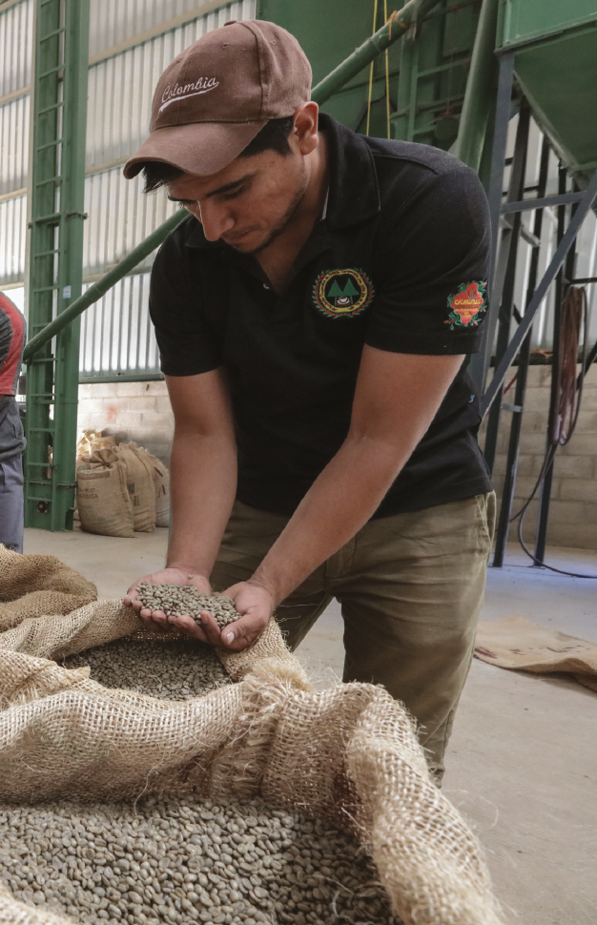
Objetivos estratégicos
Impulsar una estrategia comercial inclusiva para cafés especiales, conectando productores y exportadores con mercados más estables y rentables.
Fortalecer alianzas para escalar el modelo Blue Harvest y RENACER, mejorando capacidades y sostenibilidad de las fincas cafetaleras.
Promover la renovación de fincas de café para aumentar la diversificación, la productividad y calidad como medida de adaptación ante el cambio climático.
Notes:
OE1: Desarrollar y promover una estrategia comercial para cafés comerciales y especiales con enfoque Blue Harvest de El Salvador, que involucre de manera inclusiva a productores de diversa escala, trasformadores y prestadores de servicio de exportación que permita acceder a mercados estables y de mayores ingresos.
OE2: Consolidar colaboraciones entre CRS, aliados estratégicos y actores de los territorios para la implementación del enfoque Blue Harvest a través de la Escuela para productores de Café con el modelo RENACER y otras metodologías, para generación de capacidades que permitan la escalabilidad y sostenibilidad de las fincas para que beneficie a los productores.
OE3: Promover la renovación de fincas de café implementando prácticas ASA para aumentar la diversificación, la productividad, rendimiento y calidad del café como medida de adaptación y mitigación ante el cambio climático y la conservación de zonas de recarga hídrica.

Slide 16
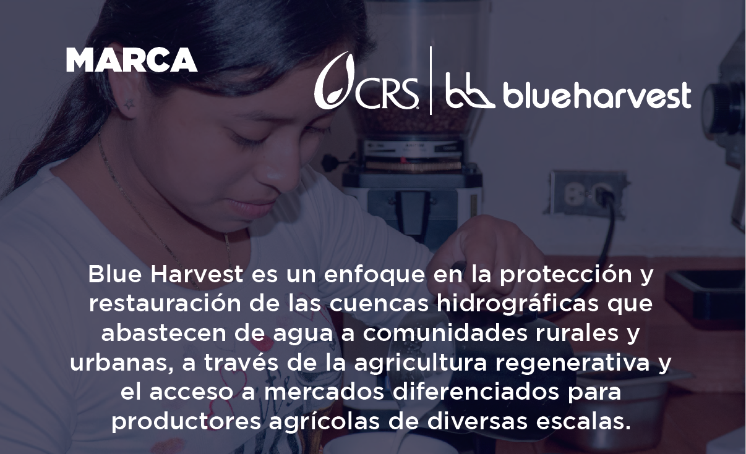
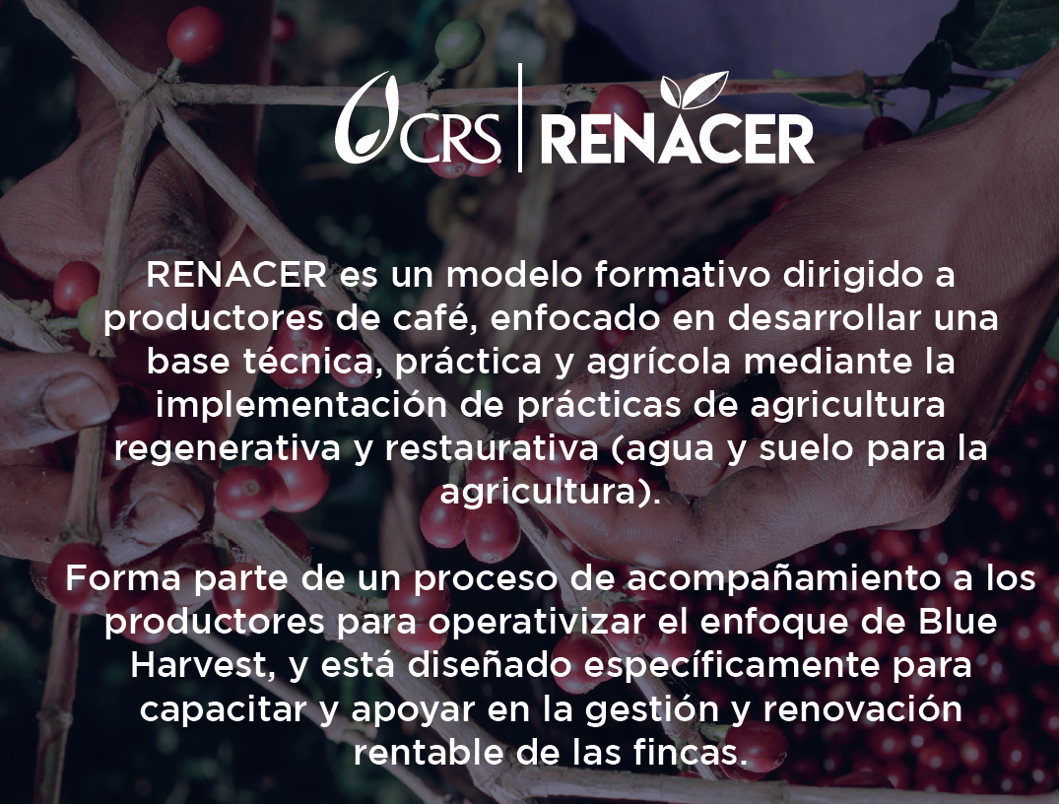

Slide 17
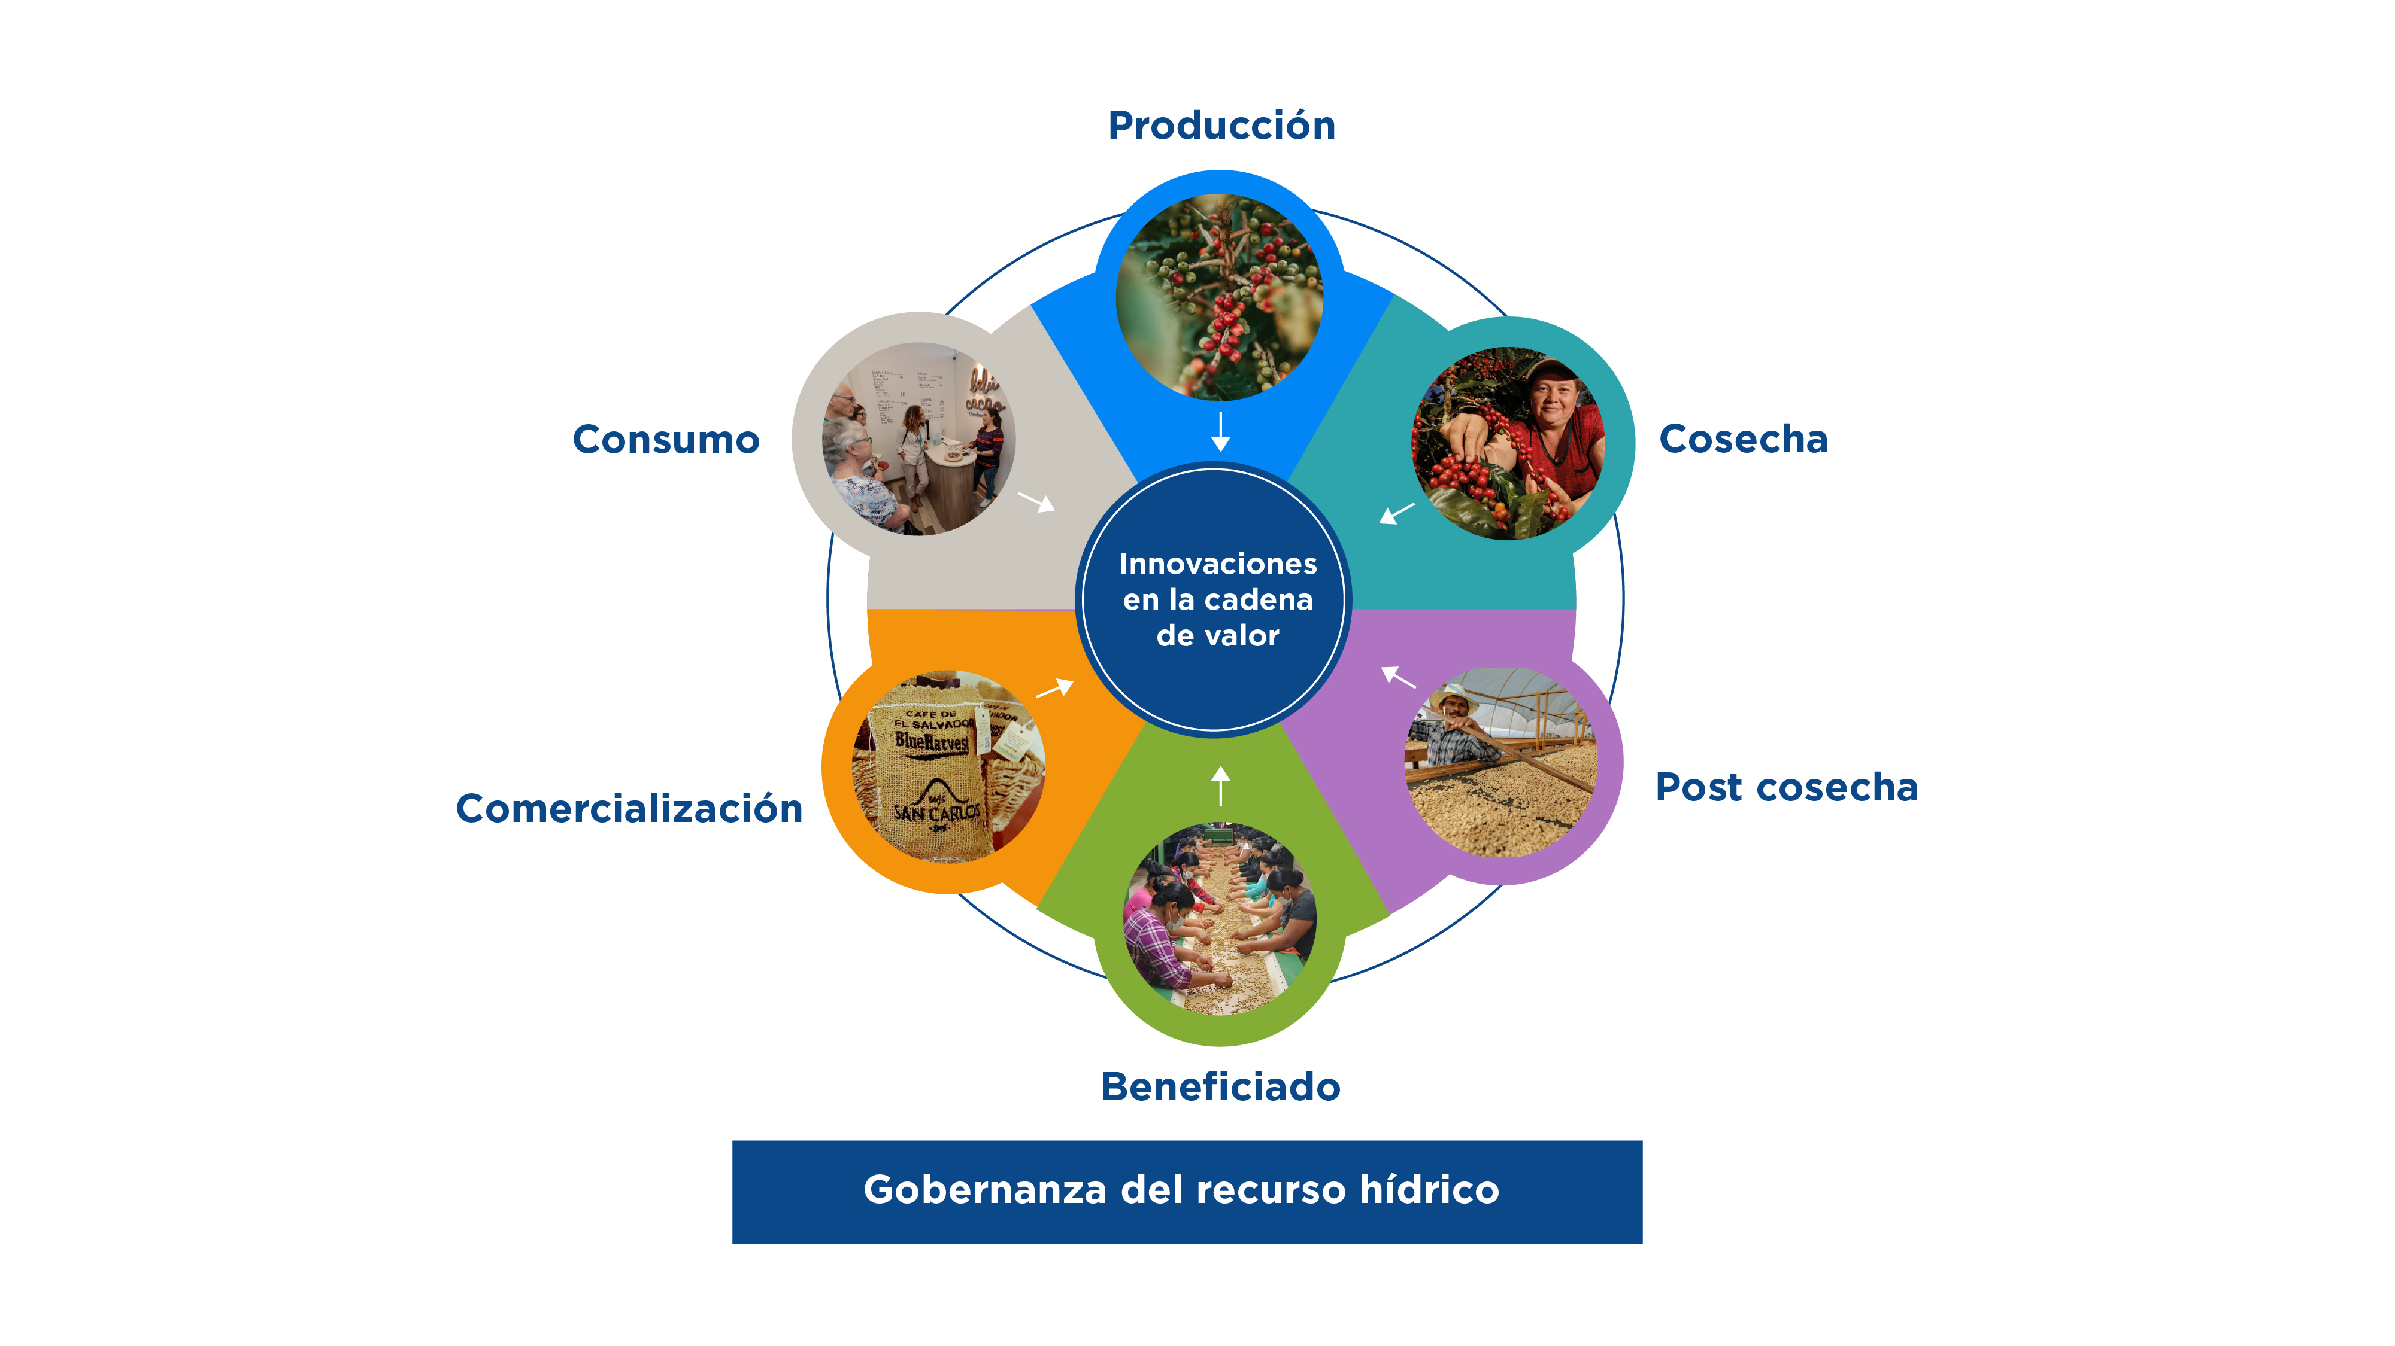

Slide 18
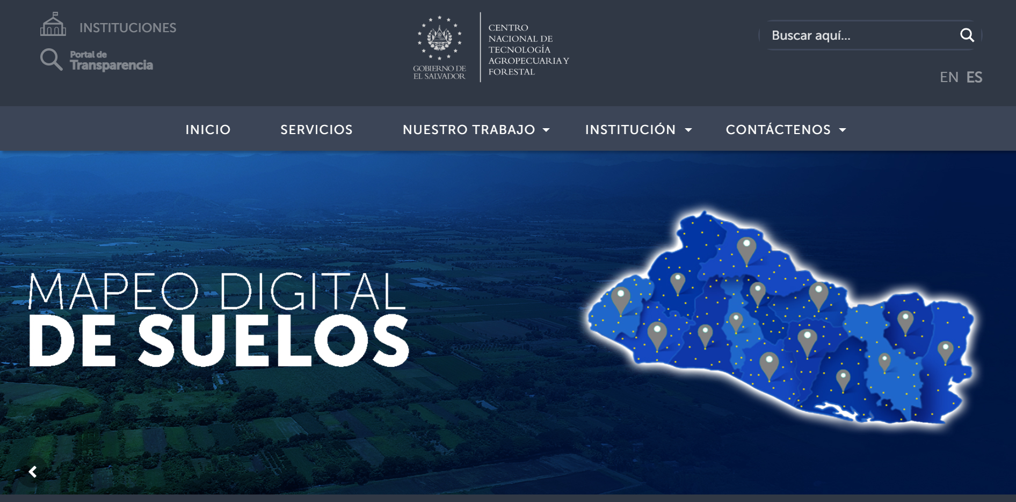
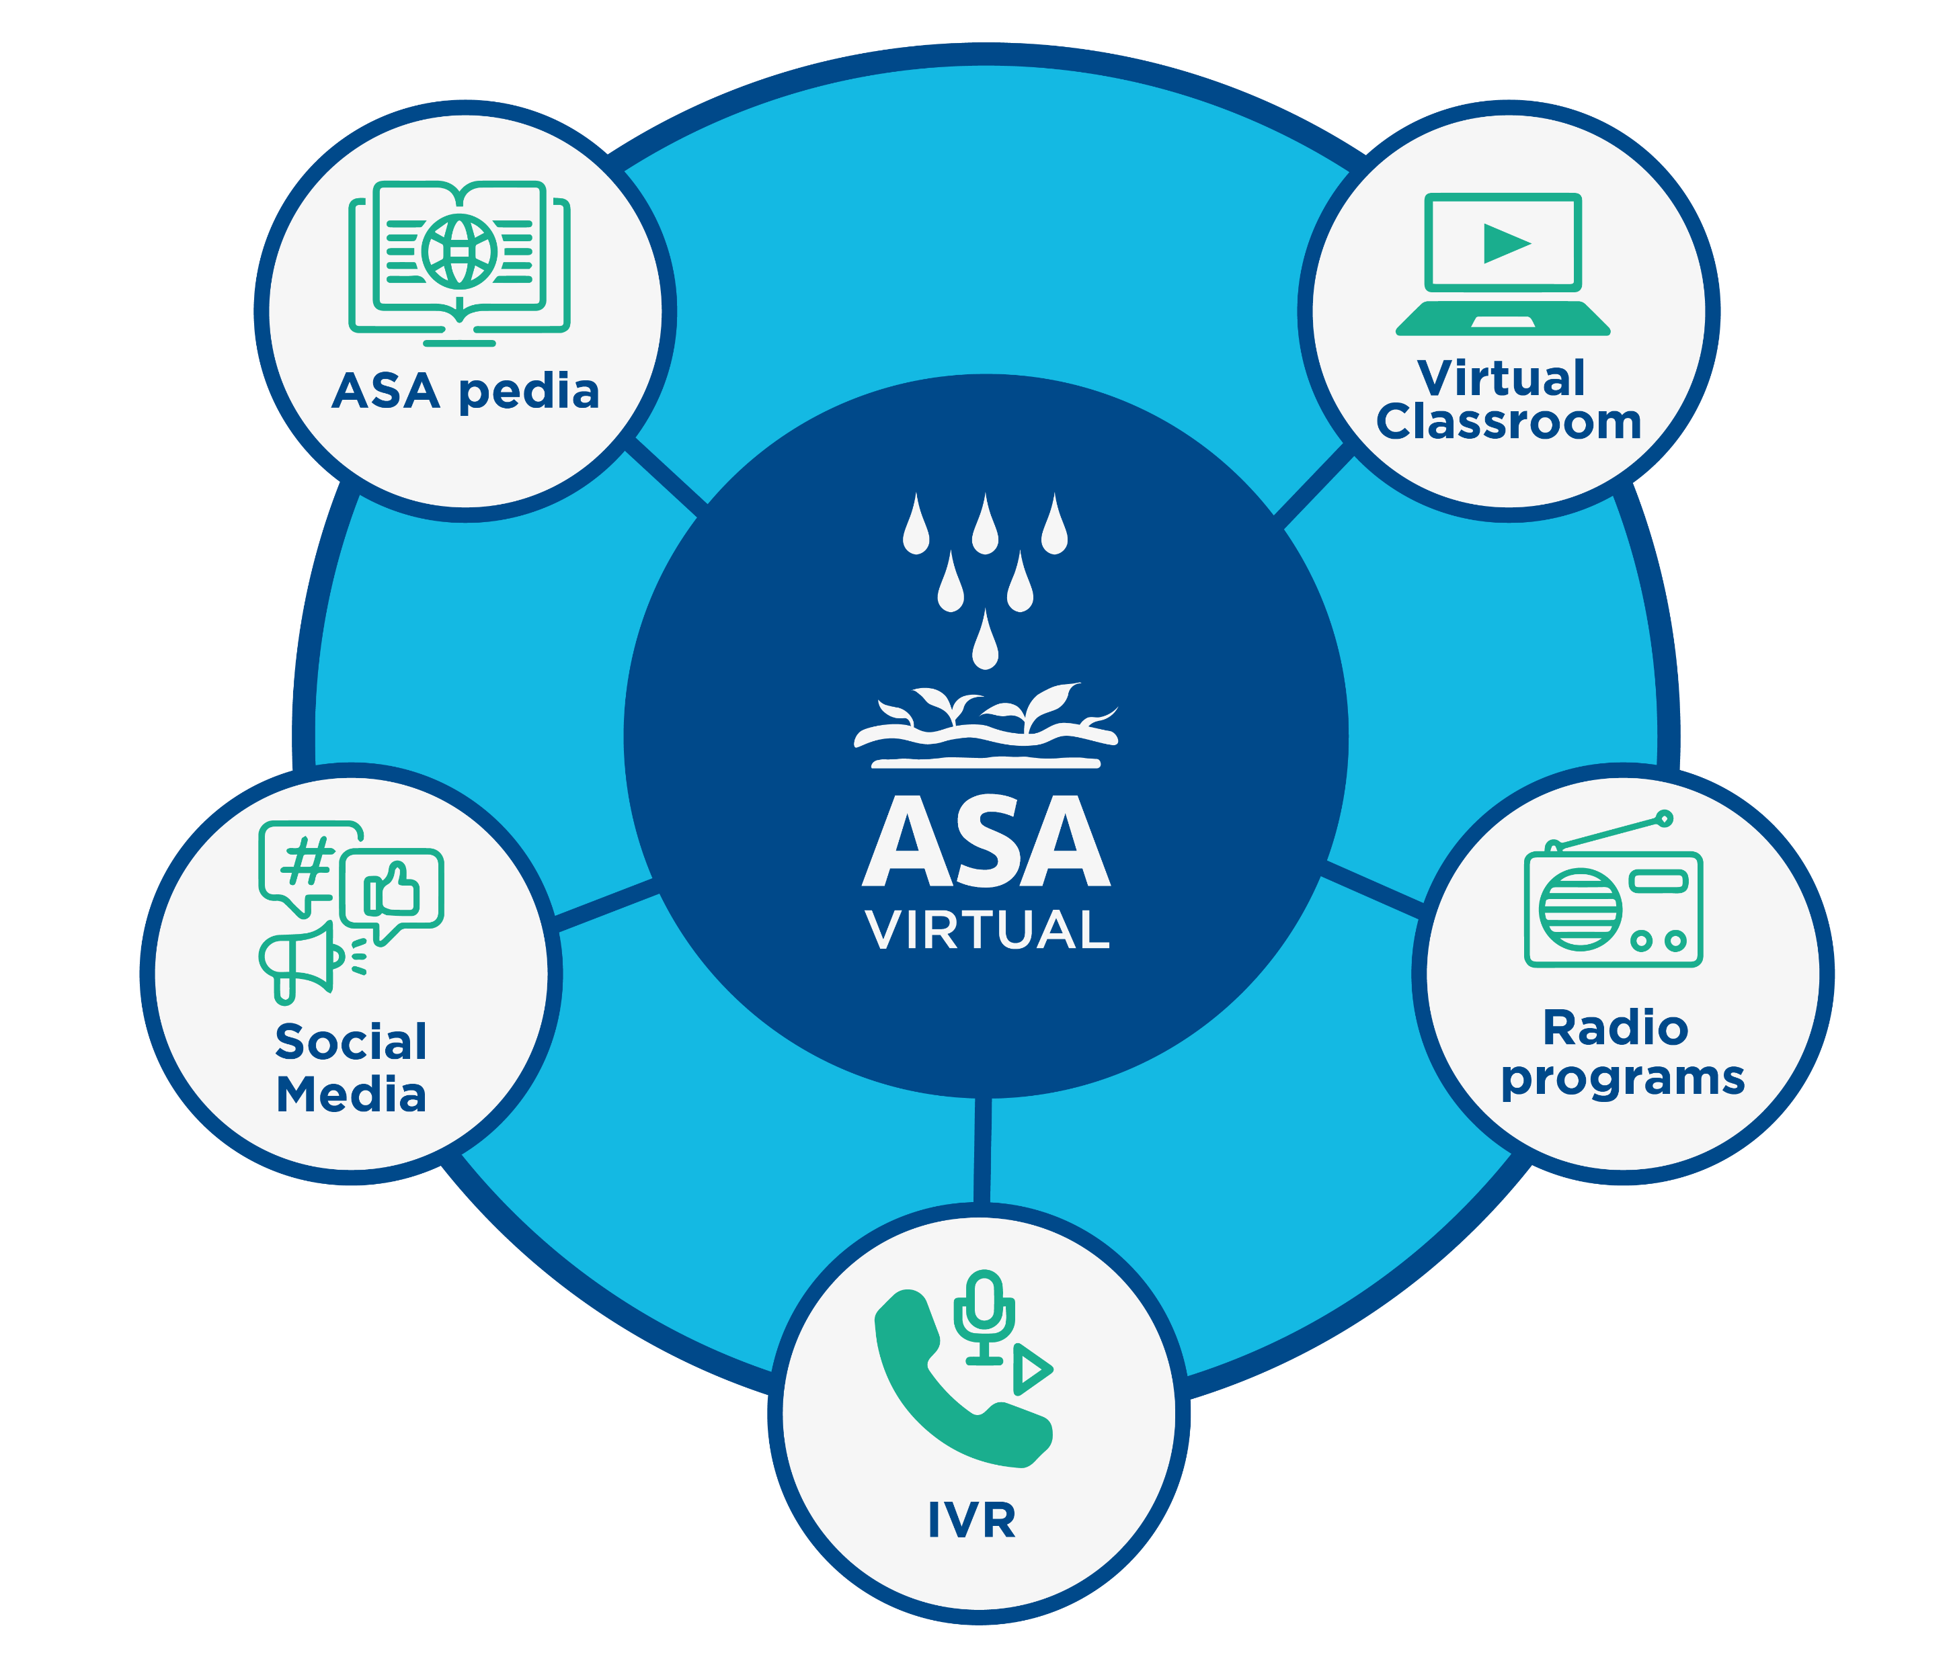
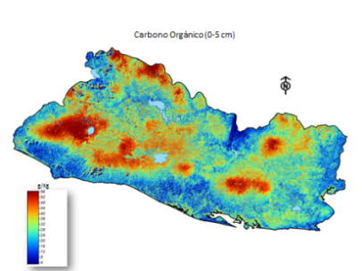
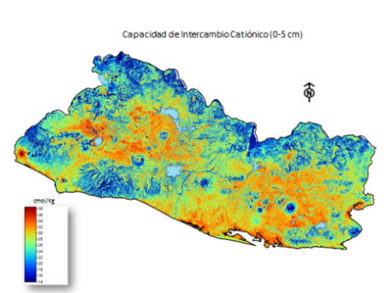
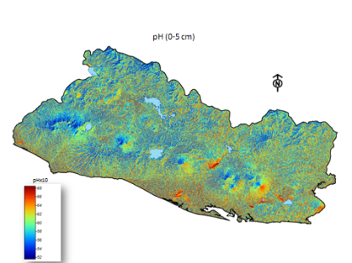
Innovaciones tecnológicas y de procesos
Plataforma de extensión híbrida

Slide 19
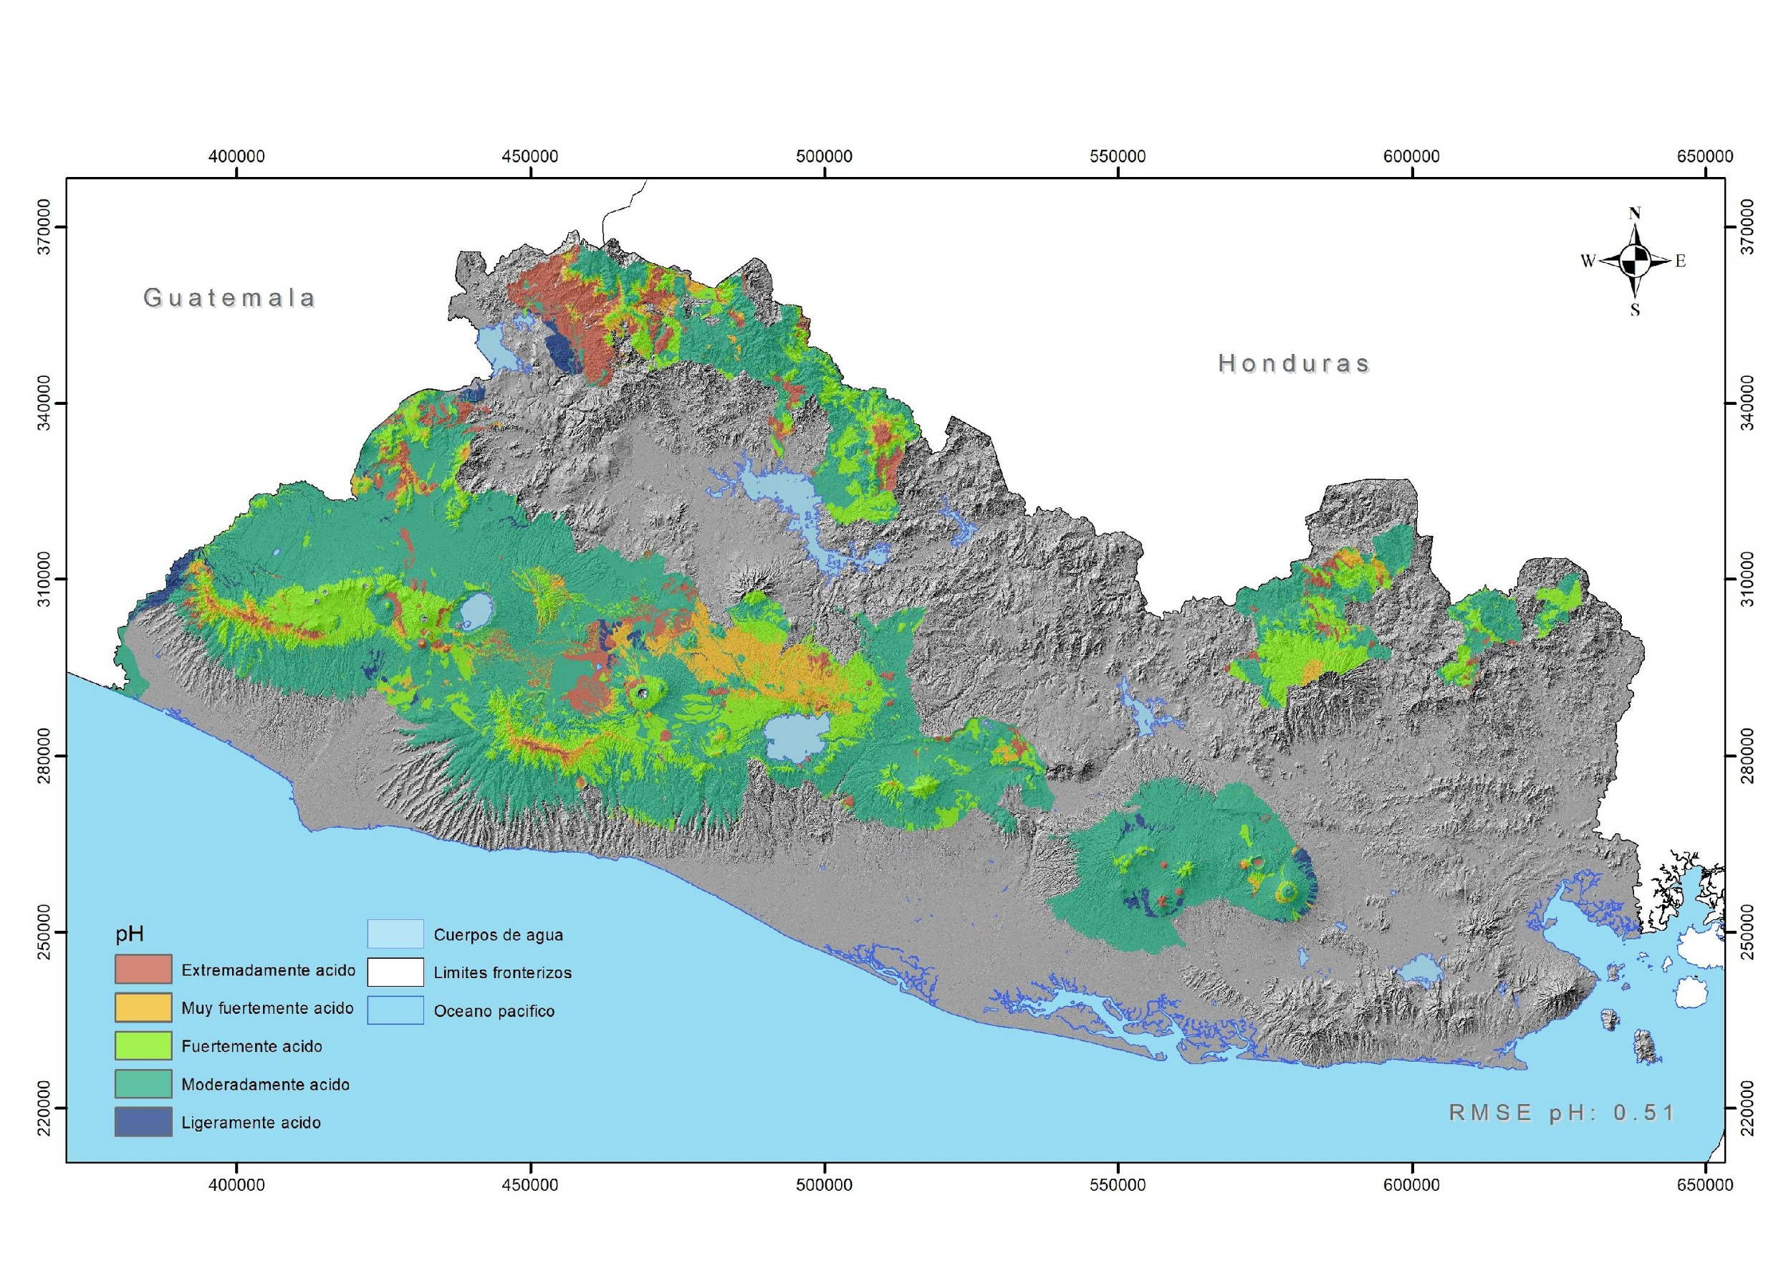
El Salvador. Condiciones de acidez del suelo en las cordilleras cafetaleras

Slide 20
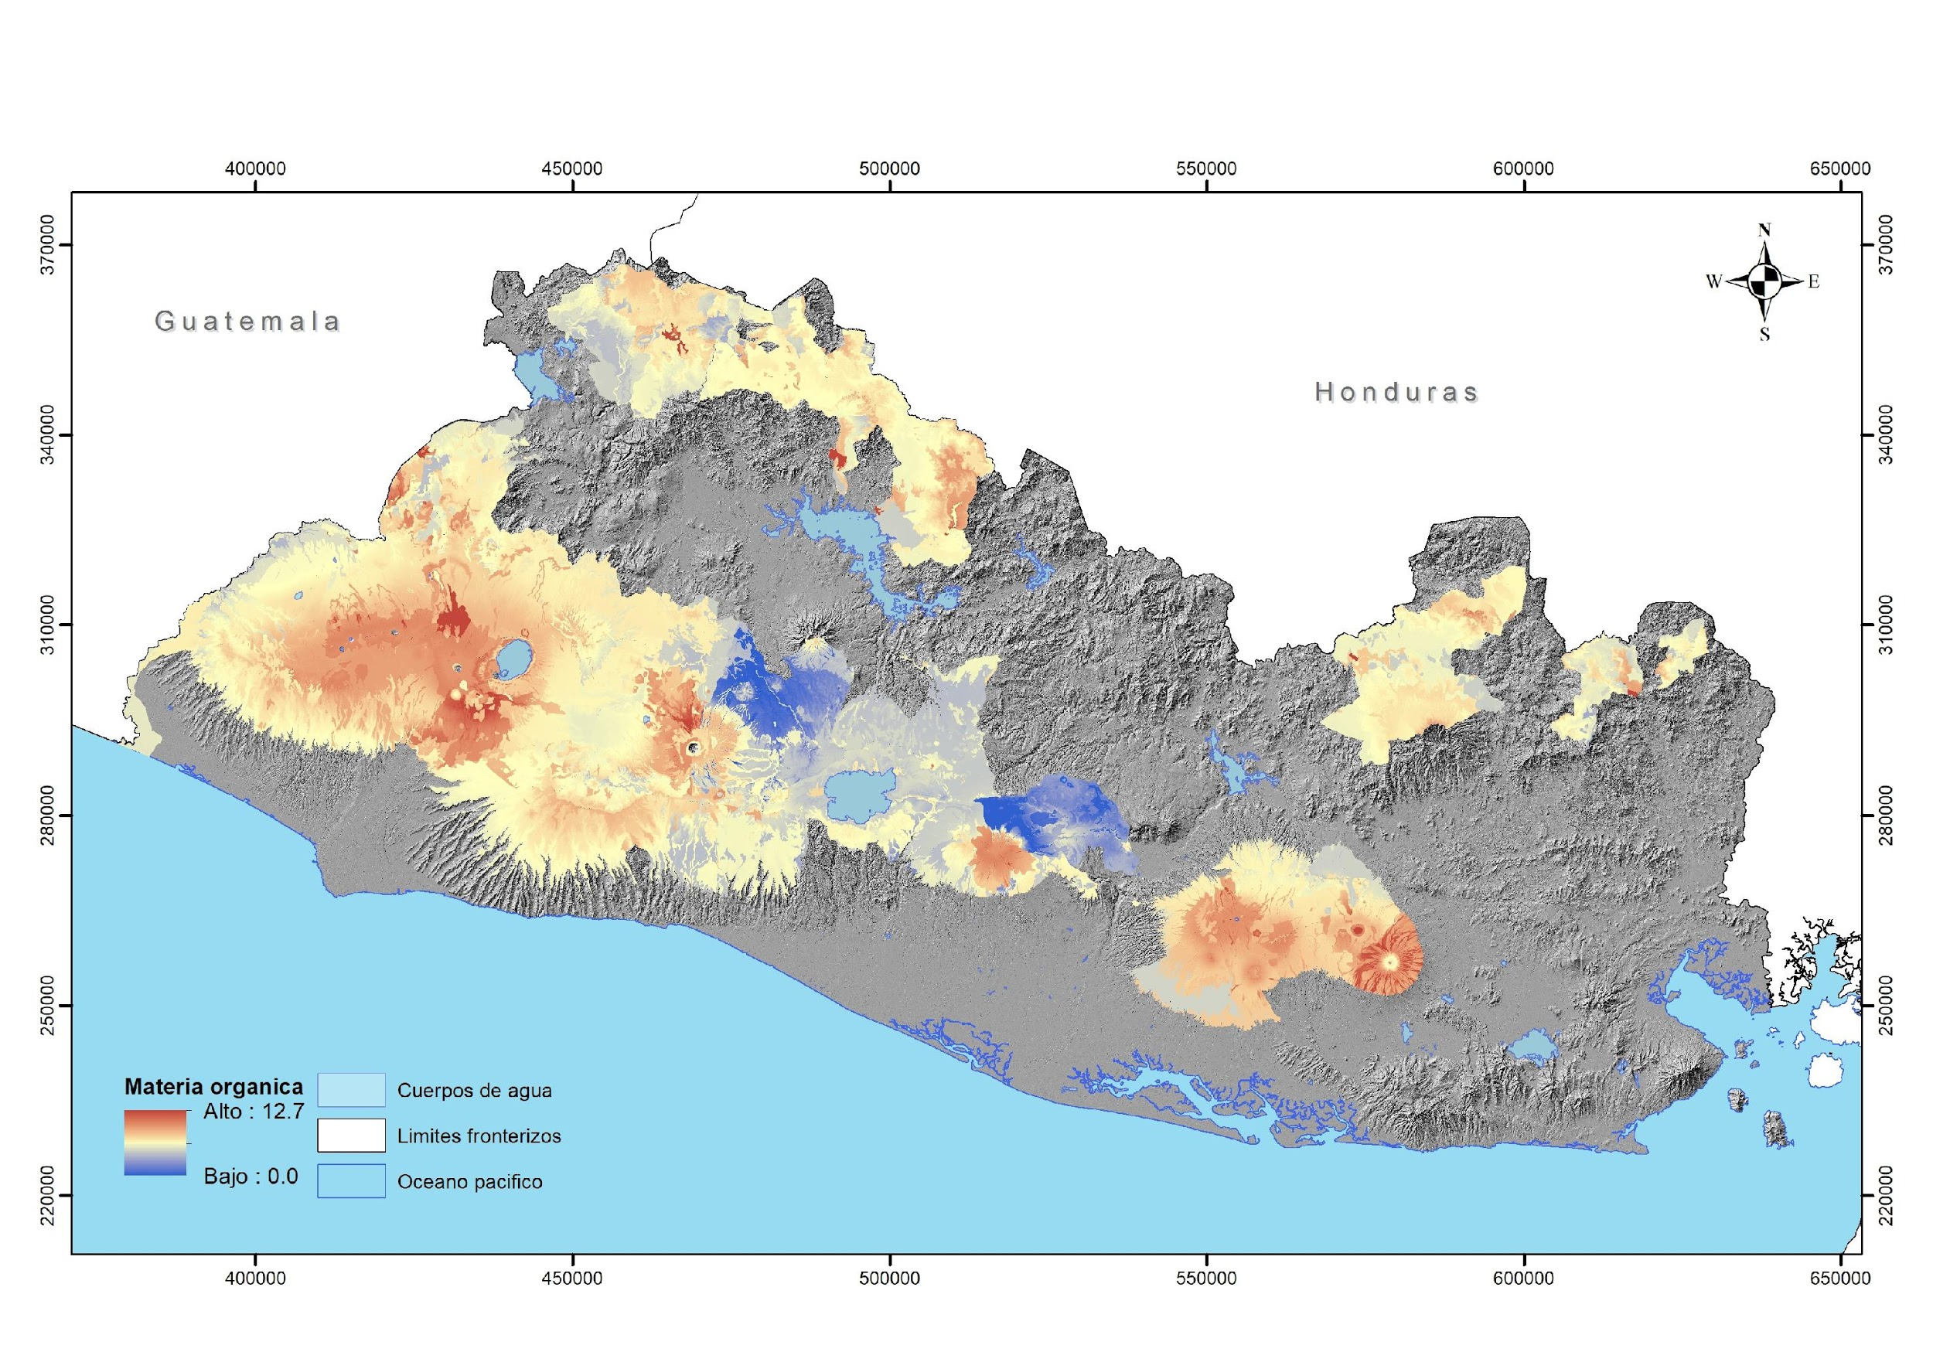
El Salvador. Contenido de materia orgánica en las cordilleras cafetaleras

Slide 21
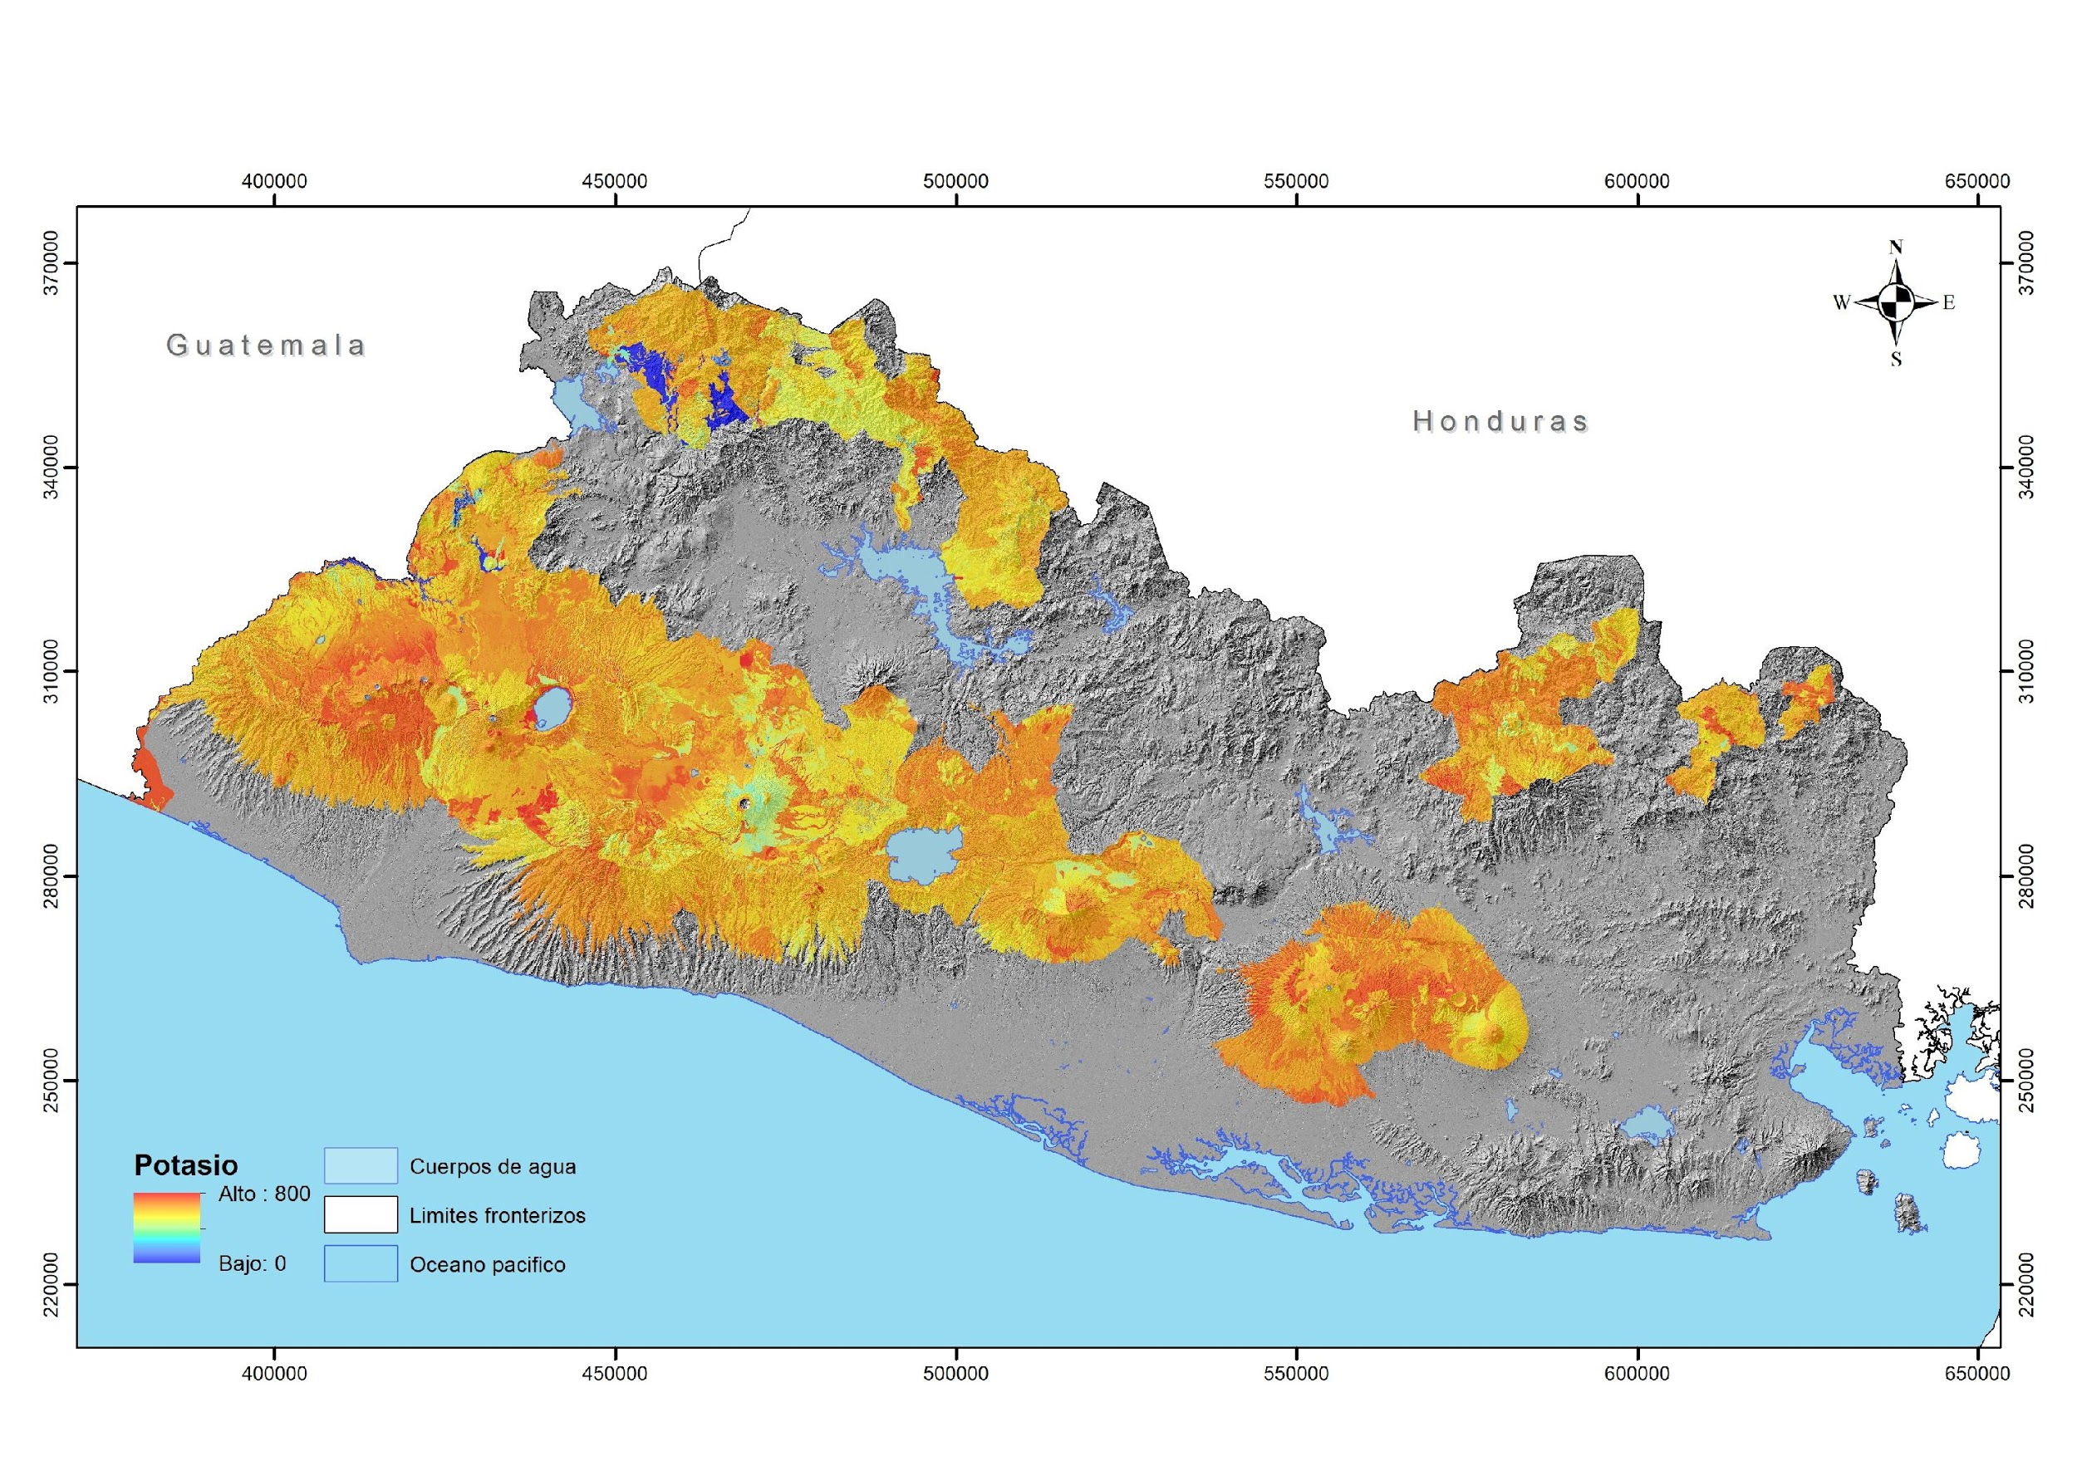
El Salvador. Contenido de Potasio en cordilleras cafetaleras

Slide 22
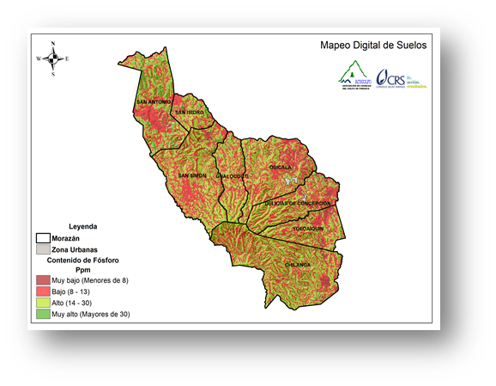
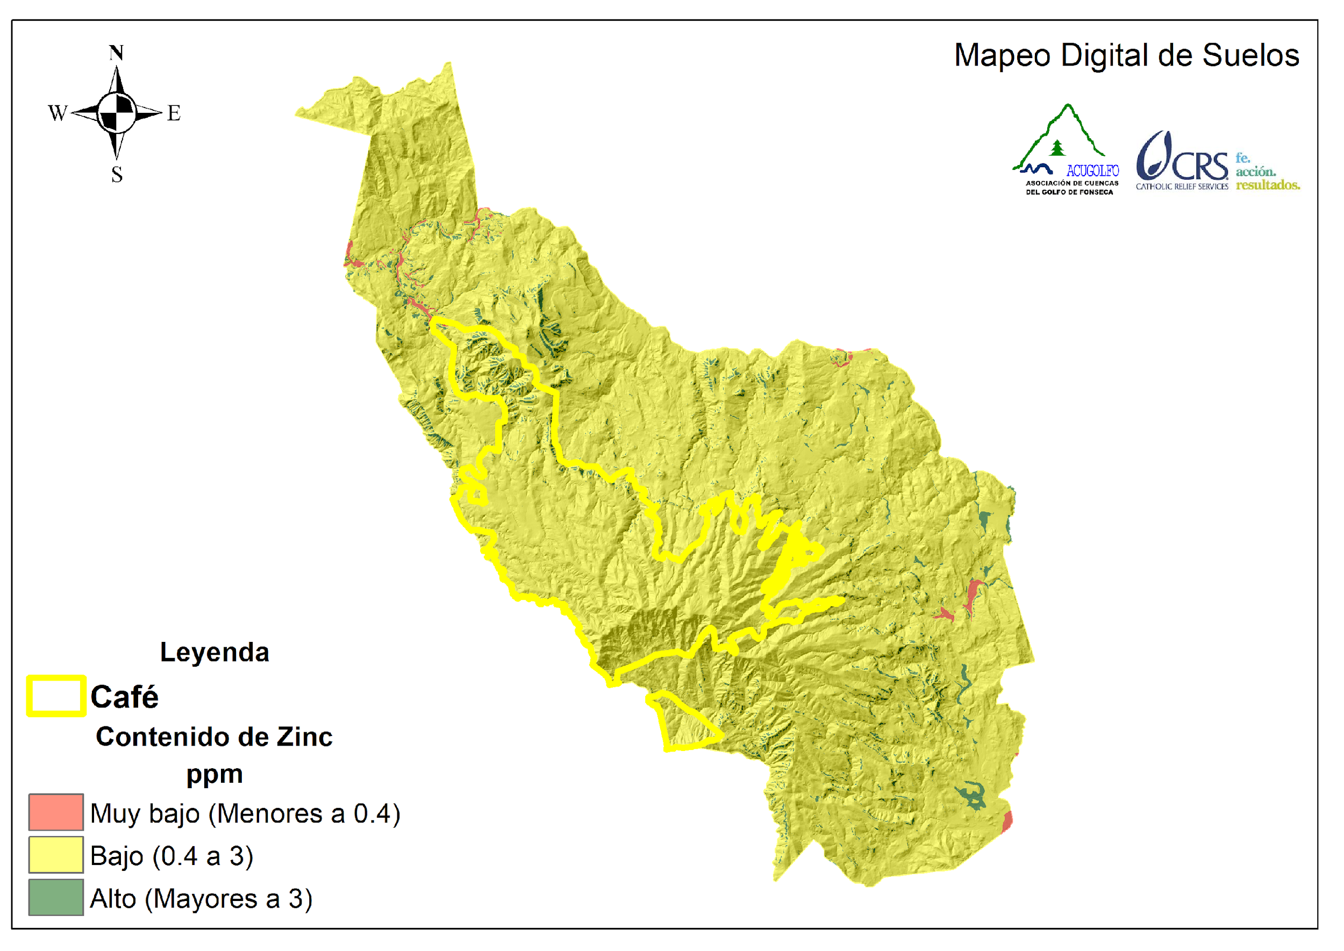
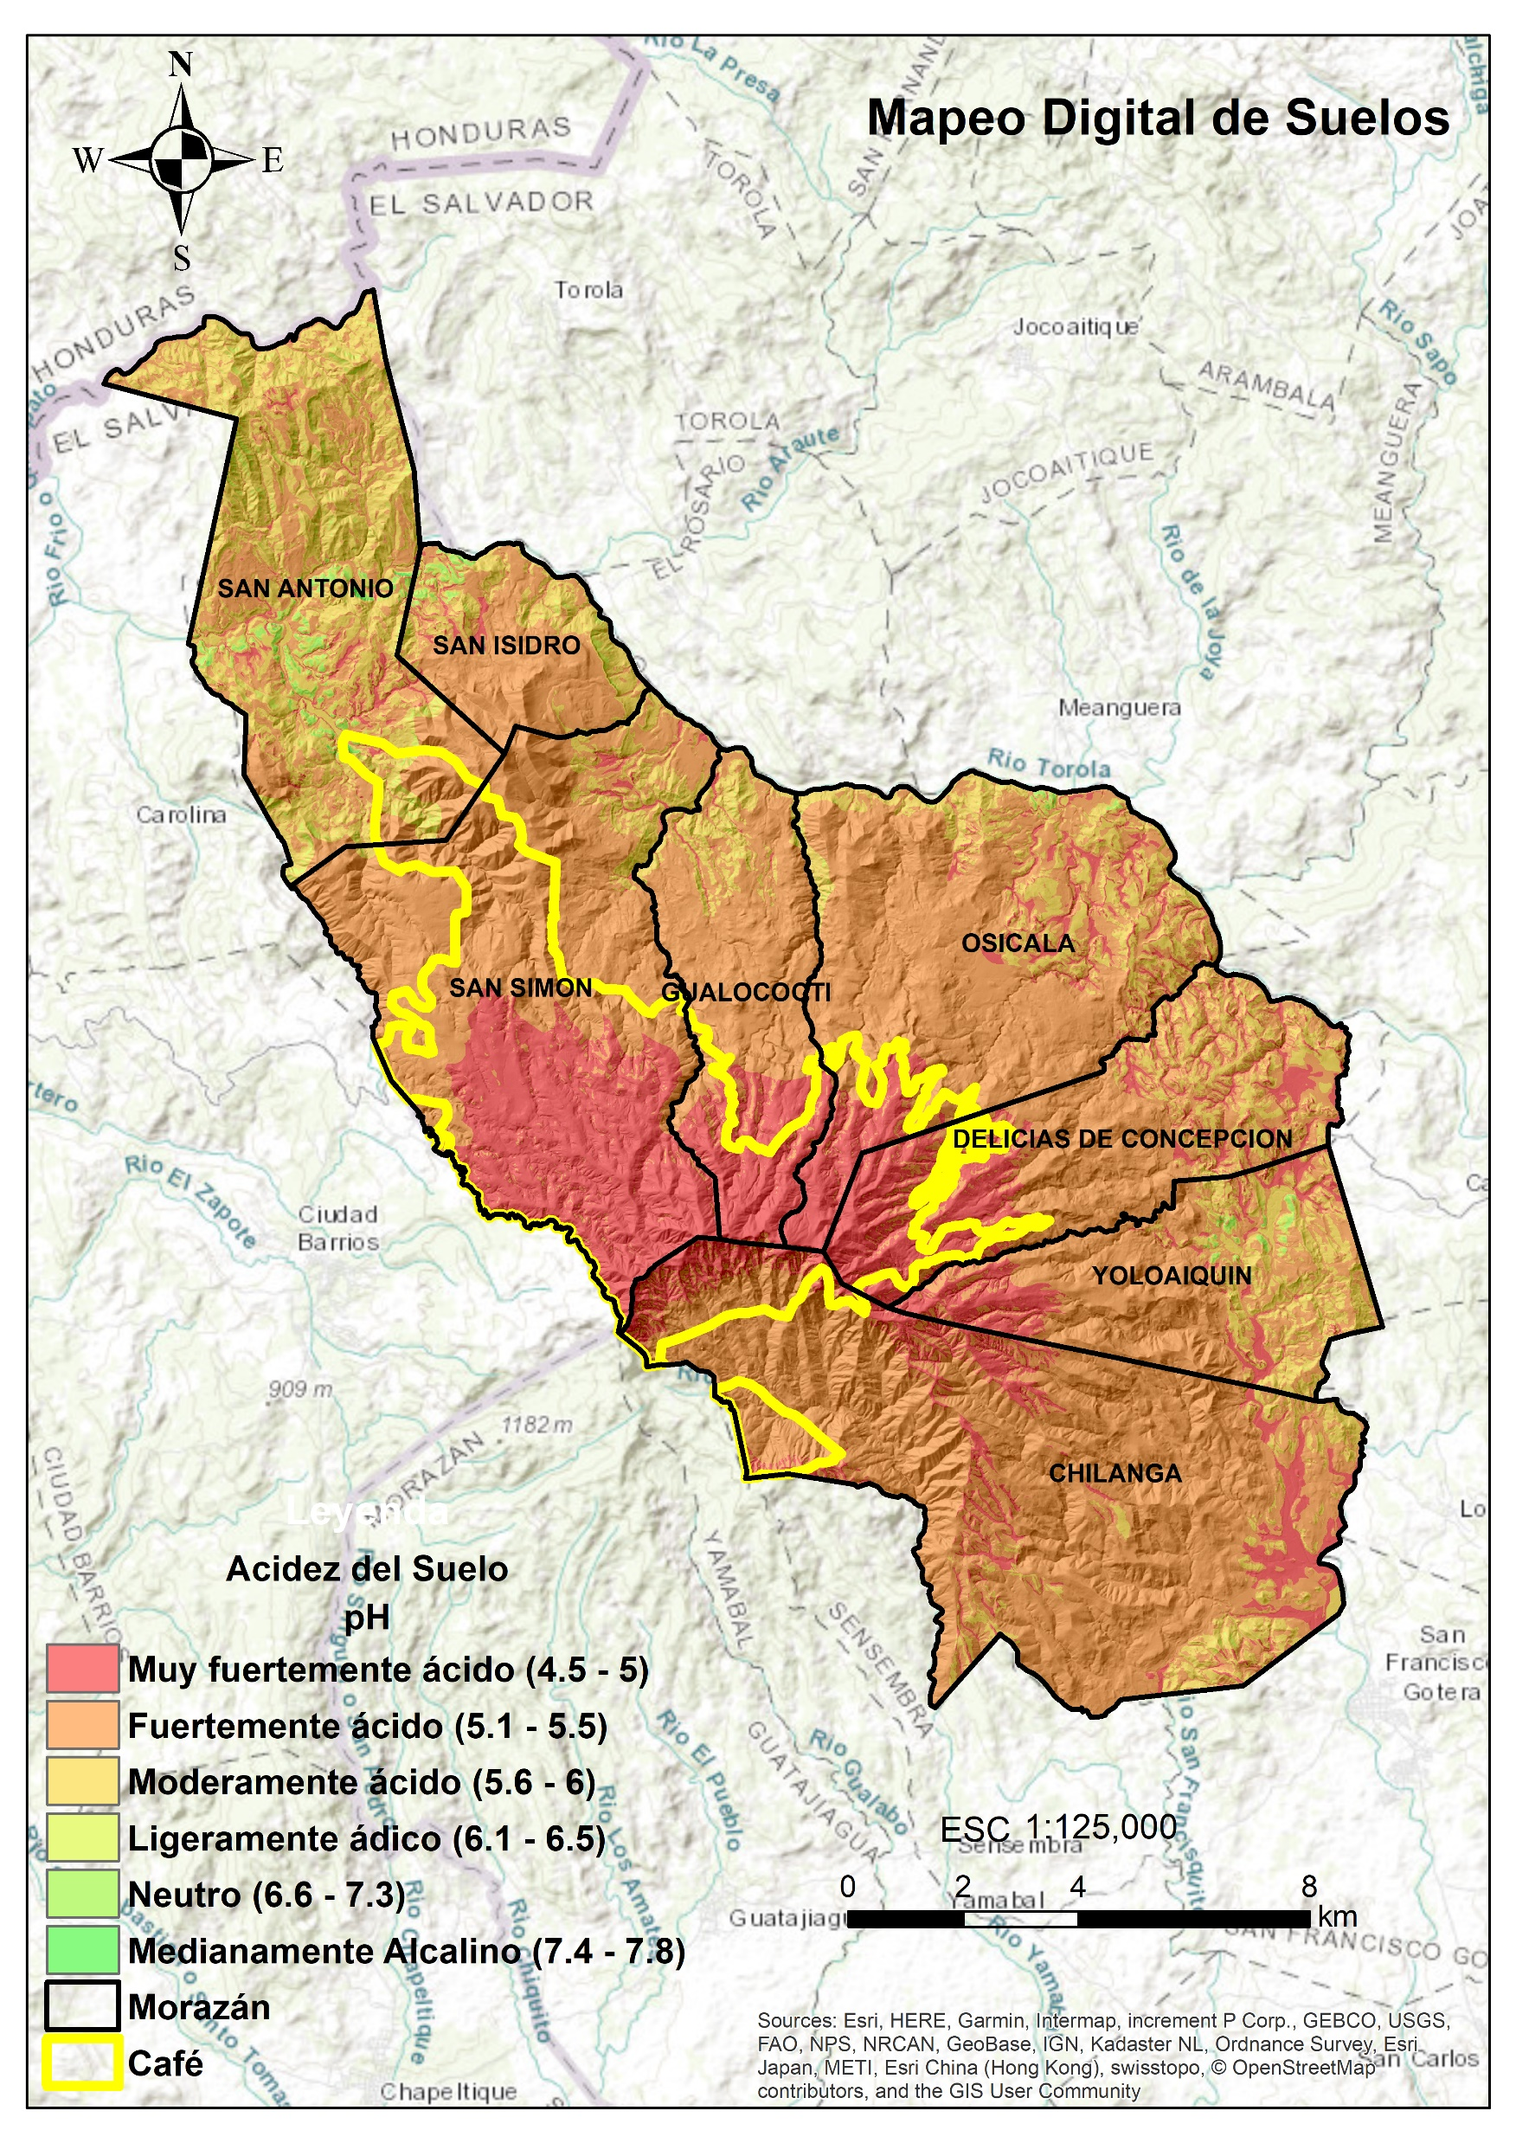
Cordillera Cacahuatique Norte

Slide 23


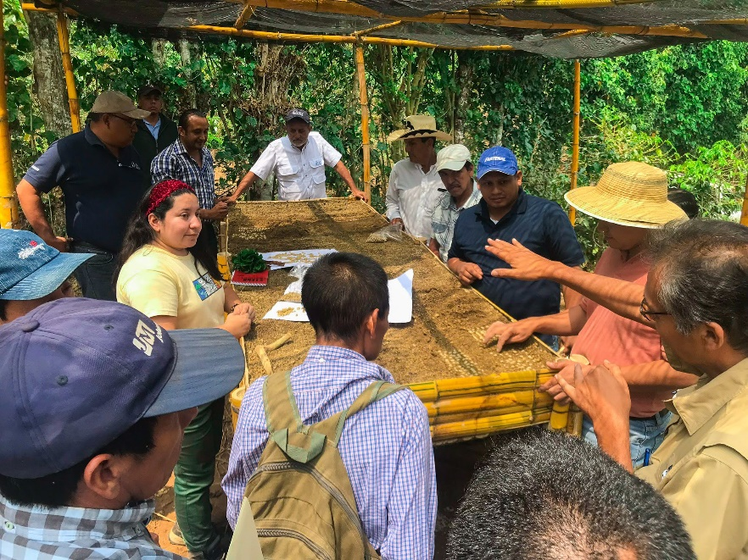
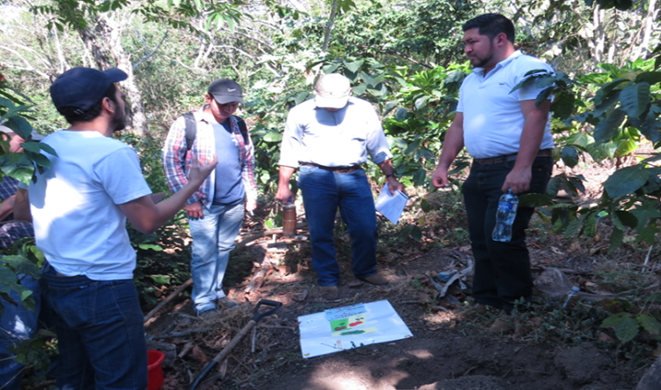
Construcción de una red de extensión horizontal con agricultores en sus parcelas
El proceso de formación y difusión de conocimiento inicia con la identificación del problema crítico para el agricultor. La meta es solucionar sus problemas; esto genera la agenda de investigación y extensión.
El intercambio de saberes entre instructores y agricultores es el base de la dinámica de extensión
cogeneración de conocimiento
Preguntas generadoras:
Problema. Con el agricultor, ¿Cuál es el problema crítico que presenta en su sistema de producción? ¿Cuál es el cambio que se busca?
Solución. Con el agricultor, ¿Cuál es la práctica crítica para tratar el problema crítico? ¿Cuál es la recomendación y por qué?
Especialista
Agricultor
(en su finca)
Agricultores
Extensionista

Slide 24



Provisión de servicios de exportación
Proveedores de servicios de exportación (PSE)
Productores
Compradores

Slide 25
Un PSE es un exportador que facilita procesos operativos y legales para exportar un café en nombre de (o en asociación con) una organización de agricultores, un agricultor individual o un comerciante de café especializado nacional o extranjero.
El servicio puede incorporar múltiples actividades en la cadena de suministro, desde el financiamiento previo a la exportación hasta las distribuciones de pagos de exportación.
El servicio generalmente comienza con la entrega física del café pergamino seco a un almacén, incluye la molienda en seco, la entrega y la documentación de exportación, y finaliza después de distribuir el pago extranjero internacional a los productores.
Los PSE facilitan el comercio directo entre productores y compradores a través de la combinación de servicios de coordinación de exportaciones, esfuerzos de capacitación específicos y pueden aumentar las exportaciones de cafés especiales en combinación con soluciones técnicas innovadoras.
Productores, PSE y compradores comparten beneficios y asumen responsabilidades

Slide 26



C
Los socios de implementación en el terreno brindan servicios comerciales, de marketing y de capacitación técnica específicos a los productores y apoyo en la gestión del cambio en toda la industria.
Capacitación
Las asociaciones con proveedores de servicios de exportación preseleccionados brindan el apoyo para ayudar a los productores con el proceso de exportación por una tarifa, mientras que los productores conservan la propiedad total de su café.
“Comercio Directo”
Facilitación
Las tecnologías innovadoras (p. ej., plataformas de comercio electrónico) amplían las oportunidades de productores y exportadores, facilitan el intercambio de información y aumentan la trazabilidad a lo largo de la cadena de valor.
Exportar
Coordinación
Tecnologías innovadoras

Slide 27
¿Quién/Por qué/Cuándo emplear el modelo de Proveedor de Servicios de Exportación?
Productores y organizaciones de productores que han identificado (o planean comercializar) un mercado extranjero y necesitan asistencia en el procesamiento, exportación logística y legal, y/o financiamiento. Por lo general, el café cambia legalmente de manos al exportador en el momento de la entrega.
Exportadores que han identificado (o planean comercializar) un mercado extranjero que desea un comercio transparente de un productor/organizaciones de productores a través de la exportación. Los exportadores privados dispuestos, los exportadores multinacionales y los grupos de productores más grandes pueden ser contratados como proveedores de servicios de exportación.
Compradores extranjeros que han identificado productores y organizaciones de productores con los que les gustaría hacer negocios transparentes pero que necesitan servicios de exportación para ejecutar el negocio.

Slide 28
Responsabilidades y beneficios para los Actores Claves
Productor
Proveedor de Servicio de exportación
Comprador
Administrar perfiles de productores
Gestión de inventario y control de calidad
Manejo de envío de muestra
Registro de pedidos y gestión financiera y logística
Más oportunidades para expandir las ventas de exportación
Crear perfil(es) de finca
Identificar lotes de café específicos
Gestionar el desarrollo de la calidad de los lotes
Conéctar con proveedores de servicios de exportación
Recibir y xumplie sugerencias de calidad
Mayor sostenibilidad económica
Más acceso a proveedores confiables
Ofertas actualizadas de Micro Lotes
Pedido eficiente de muestras
Calidad más constante y experiencia de compra mejorada
Mayor Variedad de Cafés Únicos de El Salvador

Slide 29






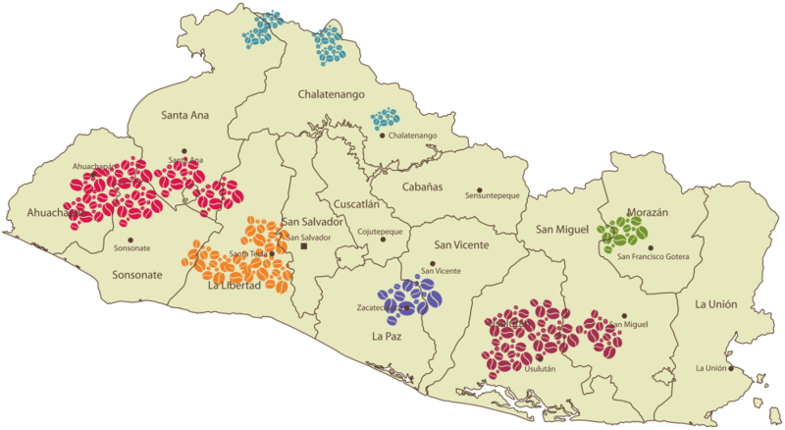




Intervención en El Salvador
+161 Mz
Territorio Alotepec-Metapán
+139 Mz
Territorio Cacahuatique y Tecapa-Chinameca
Escuela de Café de Morazán
+675 Mz
Proyecto Raíces [Apaneca-Illamatepec]
+1,000 Manzanas
105 Mz
524 productores de café
Proyecto Costa Viva Cordillera El Bálsamo

Slide 30











Vinculaciones con compradores internacionales
ACALEM
Cooperativa San Carlos Dos
Cooperativa San Antonio

Slide 31



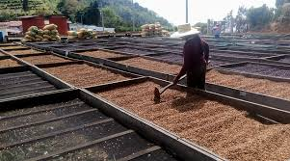





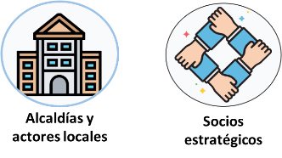

Alianzas
Beneficiadores y exportadores

Slide 32
3.Factores habilitantes

Slide 33
Marco de políticas públicas
ASA
Virtual
Mapeo Digital de Suelos
Extensión, asistencia técnica y educación
Formación
Información
Innovación e investigación
Extensión híbrida
Prestación de servicios (incluida exportación)
Mercados
Redes de promotoría
Herramientas digitales

Slide 34
Elementos habilitantes
Acceso a telefonía celular, internet y computadoras
Compromiso de país con agenda digital
  Innovación, educación y competitividad
  Conectividad, cobertura y acceso: diseño y el despliegue de la infraestructura de redes de telecomunicaciones
  Fortalecer capacidades de servidores públicos:
  Ciudades inteligentes: coordinación de esfuerzos multidisciplinarios con los actores de la sociedad
  Educación y Alfabetización en Tecnología: programas de formación para desarrollar capacidades y habilidades digitales
  Fintech para propiciar la innovación financiera para genera productos y servicios
  Inclusión Digital: empoderamiento de la población a través de las TIC
Fomento de agro mercados: espacios que permiten a los pequeños agricultores ofrecer sus productos de manera directa al público.
Participación del sector privado
Programa "Enlaces con la Educación“, busca transformar el sistema educativo público mediante la provisión de recursos tecnológicos y conectividad a estudiantes y docentes

Slide 35
Fuente: Banco Central de Reserva. Censo de Población y Vivienda, 2024. El Salvador.

Slide 36
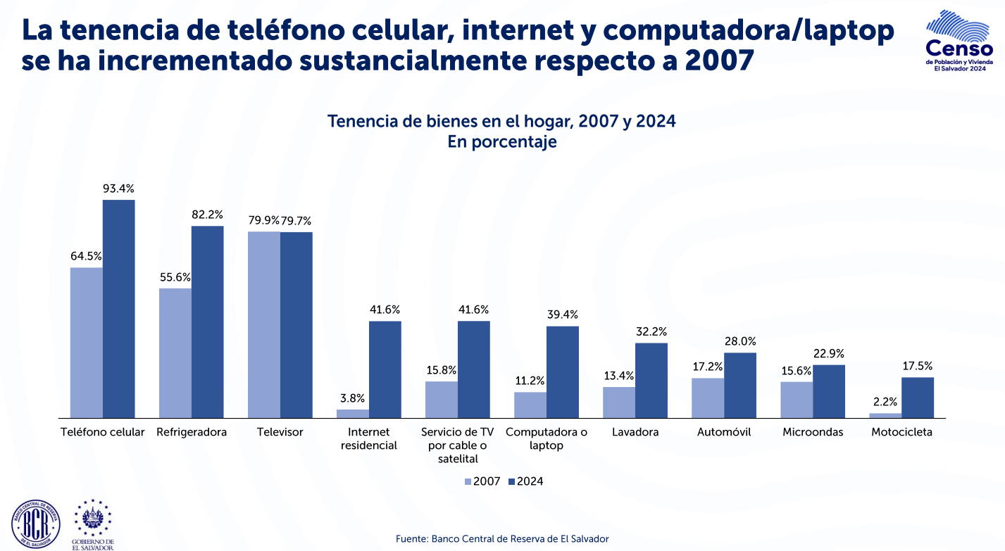

Slide 37
Muchas gracias
Notes:
Talking Points:
Es una agencia internacional humanitaria fundada en 1943 por la comunidad católica de los Estados Unidos.
CRS tiene 60 años de trabajo en Guatemala y 80 años en más de 100 paises alrededor del mundo.
Solo el 2023 hemos trabajado en 90 municipios de 11 departamentos en Guatemala.
Tenemos una estrategia 2022-2030. (se puede aquí repartir el Brief de la Estrategia)

